Slide 1
Marcadores de formação, pesquisa e inovação
para a universidade do próximo decénio
José Tavares
Universidade de Aveiro
Portugal

Slide 2
Marcadores de formação, inovação e pesquisa para Universidade dos próximos 10 anos
José Tavares
Universidade de Aveiro – Portugal
jtav@ua.pt
www.jpctavares.com
http://josetavares.wix.com/josetavares#!news-and-events/c1pz

Slide 3
Mentes
Afetos
Formação
Autonomia
Tecnologias
Métodos
Inovação
Organização
Universidade para os próximos 10 anos
Equipamentos
Edifícios
Contextos
Pesquisa
Financiamentos
Comportamentos

Slide 4
Universidade para os próximos 10 anos
inicial
pós-graduada
especializada
continuada
Formação
Educação
Educere “sair, brotar”
do seu próprio fundo

Slide 5
Mentes
Afetos
Autonomia
Tecnologias
Métodos
Formação
Organização
Universidade para os próximos 10 anos
Equipamentos
Edifícios
Contextos
Financiamentos
Comportamentos

Slide 6
Universidade para os próximos 10 anos
Inovação
criatividade
engenho
arte
liberdade
responsabilidade
flexibilidade
autonomia
espontaneidade

Slide 7
Mentes
Afetos
Autonomia
Tecnologias
Métodos
Inovação
Organização
Universidade para os próximos 10 anos
Equipamentos
Edifícios
Contextos
Financiamentos
Comportamentos

Slide 8
Universidade para os próximos 10 anos
Pesquisa
?
Informação
Tratamento
Interpretação
Discussão
Gestão
Conhecimento

Slide 9
Mentes
Afetos
Autonomia
Tecnologias
Métodos
Pesquisa
Organização
Universidade para os próximos 10 anos
Equipamentos
Edifícios
Contextos
Financiamentos
Comportamentos

Slide 10
Universidade para os próximos 10 anos
Mentes
QI
QE
Qn
++++

Slide 11
Universidade para os próximos 10 anos
Afetos
Sentimentos
Emoções
Paixões

Slide 12
Universidade para os próximos 10 anos
+
Pressupõe
+consciência
+responsbilidade
+liberdade
+intensidade
+profundidade
+criatividade
+solidariedade
+tolerância
+proatividade
+diálogo
+solidez
+cordialidade
Autonomia
+++

Slide 13
Universidade para os próximos 10 anos
Tecnologias
“Pesadas”
Leves
Celulares
Smarphones
Tabletes
Computadores
Plataformas
Redes
Páginas
Câmaras
++++

Slide 14
Universidade para os próximos 10 anos
Métodos
Para onde?
Porquê?
Para quê?
Como?
Com que meios?
+++

Slide 15
Universidade para os próximos 10 anos
Organização
Tudo é complexo
mas a complexidade
é simples
Transformar a
complexidade
em simplicidade
++++

Slide 16
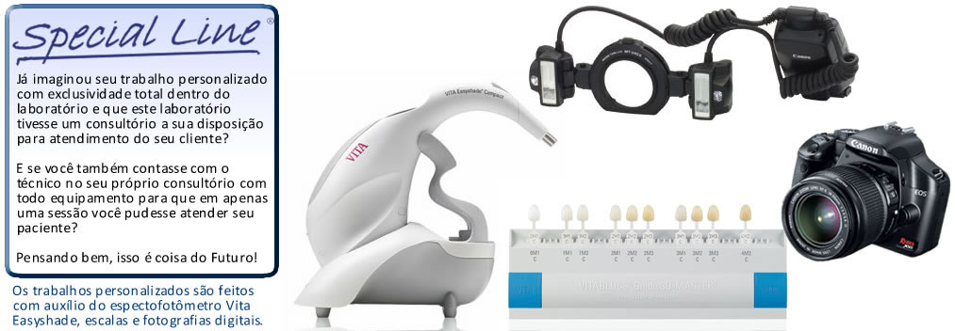
Universidade para os próximos 10 anos
Equipamentos

Slide 17
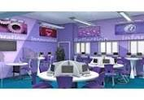
Universidade para os próximos 10 anos
Edifícios

Slide 18
Universidade para os próximos 10 anos
Financiamentos
Fazer
mais
com
menos
+++

Slide 19
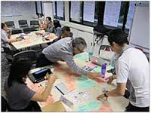
Universidade para os próximos 10 anos
Contextos

Slide 20
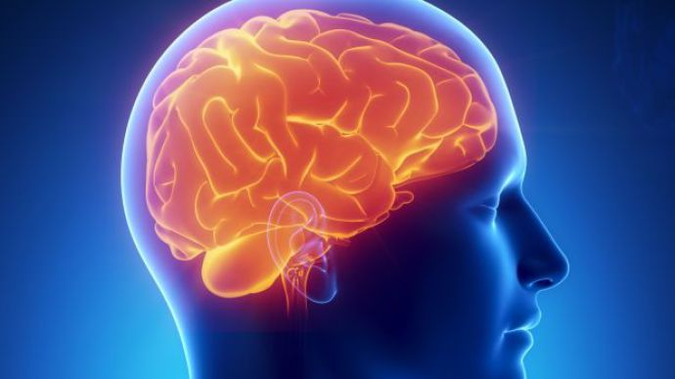
Universidade para os próximos 10 anos
Comportamentos

Slide 21
Universidade para os próximos 10 anos
Discussão
Teoria
Práxis
Poêsis

Slide 22
Universidade para os próximos 10 anos
Questões
A universidade do futuro
reproduzirá o passado?
haverá roturas?
quais?
em que sentido?
porquê?

Slide 23
Mentes
Afetos
Formação
Autonomia
Tecnologias
Métodos
Inovação
Organização
Universidade para os próximos 10 anos
Equipamentos
Edifícios
Contextos
Pesquisa
Financiamentos
Comportamentos

Slide 24
Ontem e amanhã na Universidade em discurso direto José Tavares, Isabel Alarcão, Iria Brzezinski
Inovação
Ontem
Organização
Mediação
Supervisão
Coordenação
Discurso direto
Educação
Avaliação
Amanhã
Política
Sociedade

Slide 25
Marcadores de formação, inovação e pesquisa para Universidade dos próximos 10 anos
Obrigado pela atenção
José Tavares
Universidade de Aveiro – Portugal
jtav@ua.pt
http://josetavares.wix.com/josetavares#!news-and-events/c1pz

Slide 26
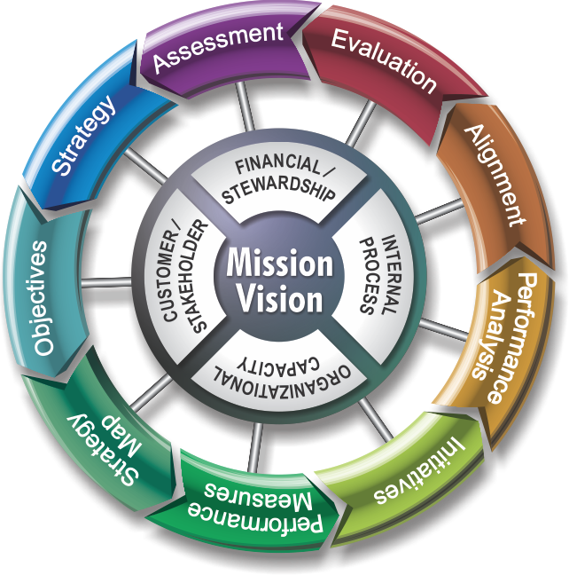
Nine steps for the success

